Slide 1
ESCUELA NACIONAL DE PROTECCIÓN CIVIL CAMPUS CHIAPAS
MAESTRÍA EN GESTIÓN INTEGRAL DE RIESGOS Y PROTECCIÓN CIVIL
«PRESENTACIÓN DE AVANCES DE TESIS»
TEMA: USOS Y COSTUMBRES DE LA INFRAESTRUCTURA FISICA EDUCATIVA, AFECTACION EN FENOMENOS NATURALES CASO DE LA ESCUELA PREPARATORIA NO. 3 TAPACHULA CHIAPAS
PRESENTA:
Benjamín Martínez López
Director de Tesis: Mtro. ING Roberto Márquez González

Slide 2
planteamiento del problema
El presente contextualización del siguiente caso de estudio, de los usos y costumbres de La infraestructura física educativa , afectaciones en fenómenos naturales , caso preparatoria no 3 Tapachula Chiapas, se pretende dar una descripción muy completa en base a la experiencia que he tenido durante algunos años como evaluador de la infraestructura física educativa, en la cual nos ha tocado atender escuelas, después de los sismos que se han presentado. En la cual se ha realizado encuestas donde se involucra personal docente , alumnos , personal de intendencia, administrativo , padre de familia , etc.; con el apoyo de esta actividad , y la observación directa a la infraestructura , aparentemente y según comentarios ha sufrido afectación, en este estudio de caso pretendemos llevar a cabo un análisis del los usos y costumbres dados en la construcción de los planteles educativos , que tan vulnerables se vuelven , al seguir utilizando los procedimientos constructivos viciados y esto sirva de réplica para otros planteles educativos del estado de Chiapas; Acompañando dicho análisis de una metodología establecida por el INIFED ,al momento de visitar el plantel educativo , después de un evento geológico , e iniciar los trabajos de evaluación, considerando en dicho análisis la Normatividad técnica del Inifed y Normas mexicanas NMX-R-024SCFI-2009,como parámetros oficiales.

Slide 3
Objetivos
OBJETIVO GENERAL : La formulación, ejecución de programas, planes y proyectos relacionados con la evaluación de daños de la infraestructura física educativa en la que se pueda hacer el trámite correspondiente para obtener los recursos financieros a tiempo y realizar la propuesta de reconstrucción o en su caso la reubicación de los planteles educativos esto conlleva a realizar la cuantificación y evaluación de los inmuebles educativos, su mobiliario y equipamiento.

Slide 4
Objetivos específicos
-Indagar el tipo de infraestructura de la escuela preparatoria no 3, usos y costumbres. (u1c, u2c,u3c edificios, aulas de un nivel regional 6.00x8.00)
-Registrar la infraestructura de las aulas fisuras, grietas, de muros y columnas
-Revisar fallas estructurales de cortantes y momento torcionante.
-explorar, evaluar la metodología, etapas y su normatividad en la evaluación de daños, formulando un ejemplo concreto de la preparatoria no. 3, nivel educativo medio superior situada en el fraccionamiento los laureles, municipio de Tapachula Chiapas, por un fenómeno natural geológico ocurrido el pasado 16 de julio de 2014.
-analizar y exponer todo el proceso que se sigue para evaluar las escuelas cuando se presenta un fenómeno geológico, así como pasos y etapas que he realizado en mi trayectoria como evaluador de daños de la infraestructura física educativa, es decir la experiencia profesional conjunta con la metodología, relativismo cualitativa ,interactuando en un caso real en el afán de aportan conocimiento hacia las nuevas generaciones de profesionistas y estos entren en la sinergia del acreditamiento profesional y ampliar su campo laboral, al tener este estudio de caso como un acervo cultural más, para la consulta profesional de manera gratuita, ante un fenómeno natural geológico

Slide 5
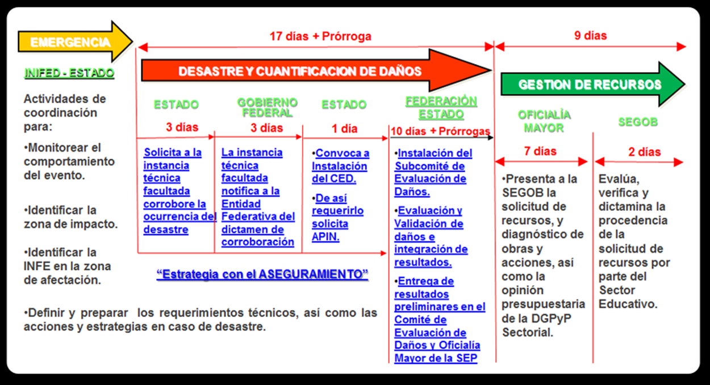
Metodología
Etapas de la estrategia para la evaluación y atención a daños
En el siguiente diagrama encontrarás cada una de las etapas que compone la estrategia, así como las actividades que se deberán desarrollar y con cuanto tiempo cuenta cada una de ellas

Slide 6
El punto de partida para el análisis de los daños a la INFE, es la verificación física, cuantificación, ya que es necesario tomar en cuenta los daños que presenta el inmueble y respecto a ellos realizar la propuesta de reconstrucción y reubicación del plantel en su caso de la INFE afectada, que permitan gestionar recursos para la atención inmediata de los daños en referencia a la metodología daremos los puntos o pasos a seguir:
--- Plan del evaluador de daños (ruta hecha por el evaluador cuando es convocado por el inifed nacional).
--- Llenado de Cedula básica de información de daños por desastre (ubicación, croquis, áreas de servicios, tipo de estructura, números generadores, fotografías, catálogo de conceptos, propuesta de reparación, presupuesto)

Slide 7
--- Informe final de la evaluación de daños, hallazgo y conclusiones
El seguimiento de estos puntos es de acuerdo a la ley de la infraestructura física educativa DOF 07-05-2014 capítulo I artículo 2
II. Sustento fotográfico de los daños
II. Catálogo de conceptos
III. Presupuesto de obra y programa de ejecución
IV. Inventario de mobiliario y equipo
V. Cuantificación de los daños (números generadores)
Incorporar en la planificación del desarrollo la prevención de las emergencias, desastres y la mitigación de riesgos, con el fin de evitar o reducir las consecuencias que pueden retardar el proceso de mejoramiento de la calidad de vida de la población estudiantil
Fortalecer la capacidad de respuesta de los organismos operativos y comités de padres de familias, mediante la capacitación y la preparación para la asistencia oportuna posterior a un desastre, mediante la educación y la información pública acerca de los riesgos.
Fortalecer la imagen del sistema local de emergencias a partir de una respuesta final objetiva a la (s) persona (s), comunidad (es) afectada (s) por una emergencia (s) o Desastre, apoyándose en un marco doctrinal y reafirmado en la acción

Slide 8
Avances

Slide 9
ANTECEDENTES
1.1 Análisis contextual de los usos y costumbres de la infraestructura fisca educativa
Ante la presencia de una situación de desastre causado para un fenómeno natural perturbador geológico, es inminente responder de manera inmediata y oportuna a las necesidades urgentes que ocasionó. Para el caso de la infraestructura física educativa Aplican las estrategias y mecanismos de coordinación, artículo 2 fracción IV de la ley general de infraestructura física educativa, articulo 16,19,y 58,67 del reglamento de la ley general de la infraestructura física educativa capitulo x, siendo un trabajo en conjunto entre el Instituto Nacional de la Infraestructura Física Educativa y las autoridades de Protección Civil Federal, Estatal y Municipal, donde cada instancia coadyuva para el restablecimiento del bien inmueble.

Slide 10
1.2.-Infraestructura física educativa desde el contexto institucional
La escuela tiene 30 años que fue fundada, edificada en el año 1988, por el comité de construcción de escuelas capce en aquellos tiempos el tipo de aula que el comité construía era la A70 estructura metálica prefabricada consistente en marcos atirantados de acero, en cajas formadas con claros longitudinales de 3.06 y un claro transversal de 8.0 m. las secciones de columnas, trabes y cerramientos son de diseño especial en cajas formadas con lamina de acero de calibre ligero en nodos. Las uniones son ensambladas e incluyen un tensor con tuercas que sirven como tirantes de marco, Las columnas en su parte inferior se ahogan en los dados de concreto, La cubierta de azotea con una pendiente del 15% mediante la colocación de largueros metálicos en forma de “c” se recibe techumbre ligera de lámina acanalada, multipanel o similar con el mismo diseño y sin largueros, recibe losa de concreto, volado frontal 1.60 m., posterior 1.60m. Laterales 0.60 m.

Slide 11
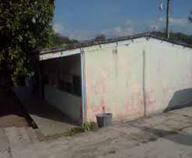
EJEMPLO

Slide 12
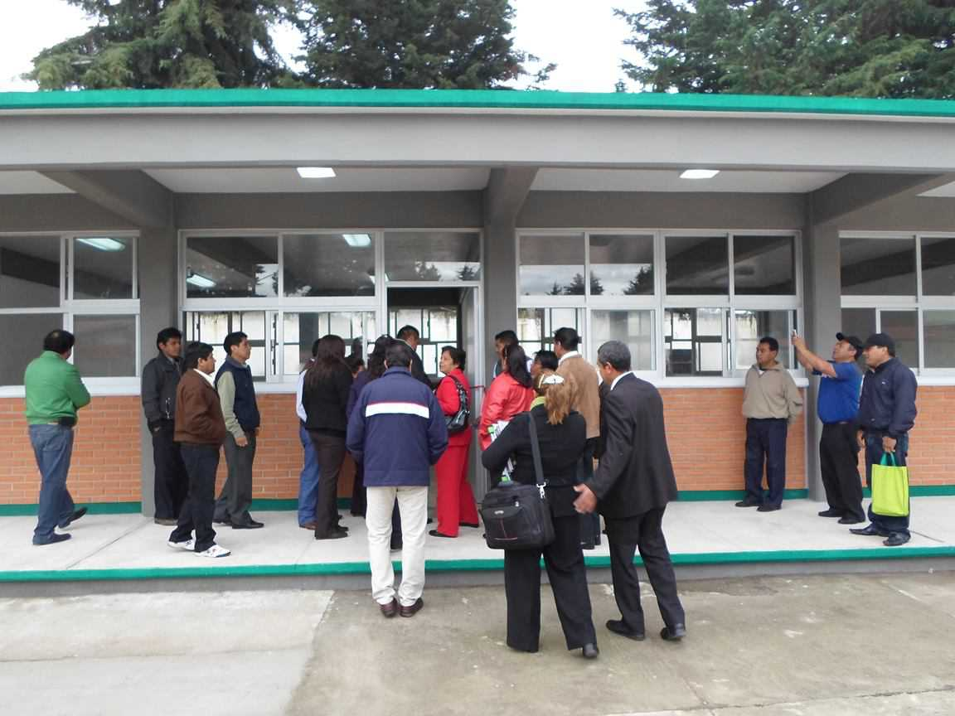
Conforme fue pasando el tiempo el comité de construcción, fue realizando modificaciones construyendo aulas U1C urbana de un nivel de concreto mediante diseño denominado U1C 70, (A84C,A84L, A95 ) construcción de un nivel , estructura tipo a base de marcos rígidos de concreto armado colada en in situ con claros longitudinales de 3.19 m. y claro transversal de 8.0 m., posteriormente al año de 1985 por el sismo que sacudió la cdmx algunas de ellas se rigidizaron con muros de concreto o contravientos pos tensados principalmente en zonas sísmicas “B,C,D”, denominándolas U1C(85), U1C(90, U2C(85),U3C(70),U3C(85),con estos cambio de reforzamiento se trató de evitar el cortante de los elementos estructural en caso de sismo.

Slide 14
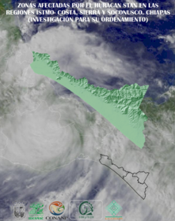
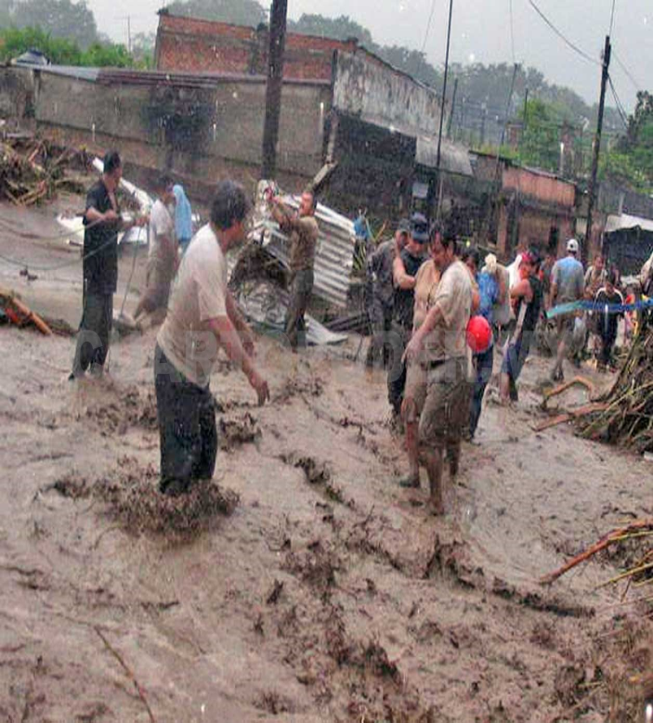
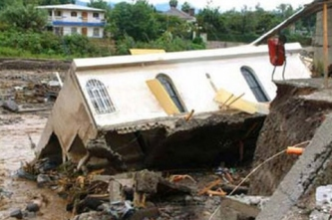
1.3 Historia de los fenómenos naturales
Huracán Stan: fue la decimoctava tormenta tropical y el décimo huracán de la temporada de huracanes del océano Atlántico en 2005. Stan fue la segunda tormenta "S" desde que comenzó a usarse el sistema de denominaciones de huracanes; el otro fue la tormenta tropical Sebastien de 1995. Fue una tormenta relativamente fuerte que, mientras se estableció como huracán de Categoría 1 durante un corto período, causó inundaciones y desprendimientos en los países.

Slide 15
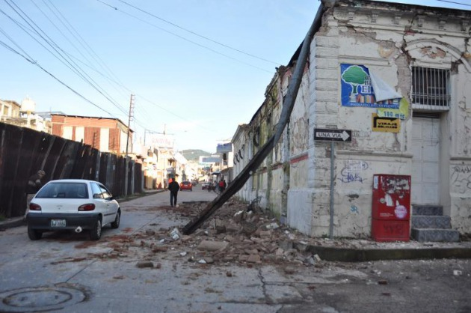
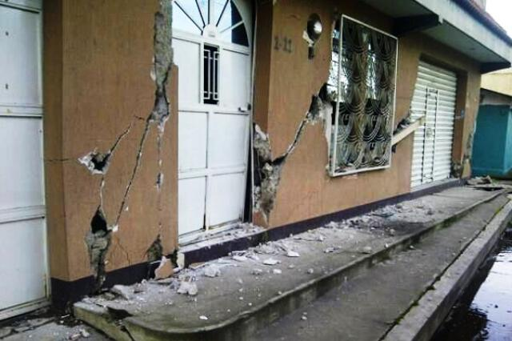
El terremoto de México de 2012, junto a sus posteriores réplicas, han sido una serie de movimientos telúricos. El principal ocurrió el día martes, 20 de marzo de 2012 en el centro y suroeste de México, pudo percibirse en la Ciudad de México y en otras regiones del país, con una magnitud de 7.8.
Los otros sismos han sido fuertes réplicas de este movimiento, se han registrado en varias fechas, y así mismo también han causado daños.

Slide 16
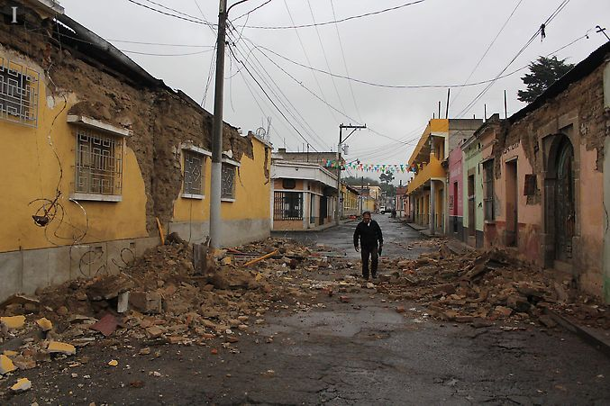
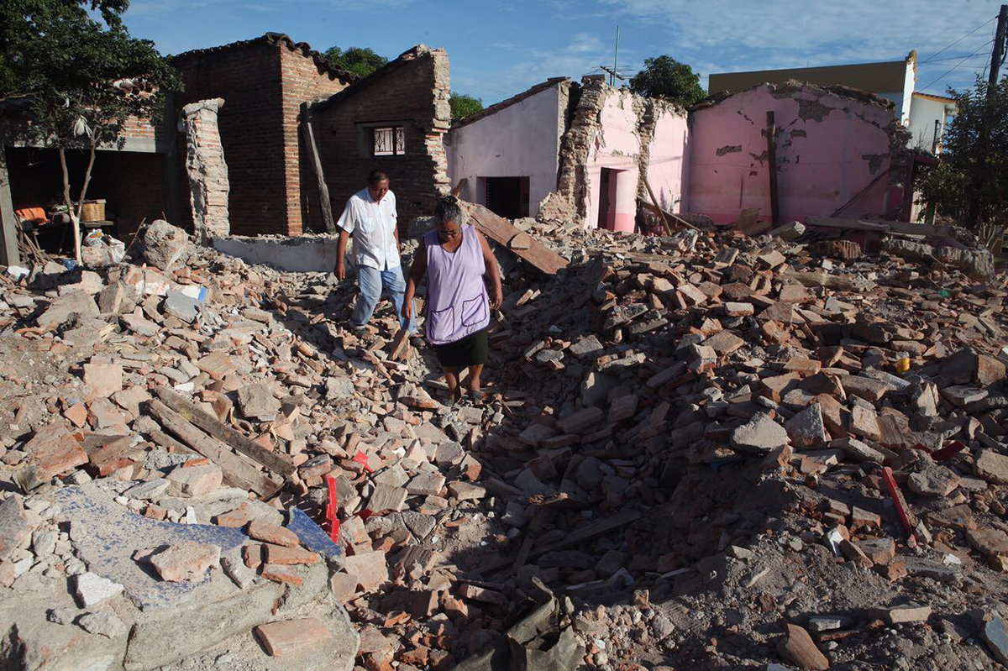
El sismo de magnitud 8.2, registrado el 7 de septiembre del 2017, hizo que el Gobierno Federal tuviera el reporte de 110 mil inmuebles con daños, por lo que deberán reconstruirse o repararse en Oaxaca y Chiapas.
En Oaxaca fue donde se presentaron mayores afectaciones a inmuebles, con al menos 57 mil, mientras que en Chiapas se contabilizan 53 mil 395 negocios y viviendas con daños.(3)

Slide 17
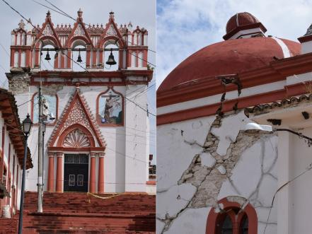
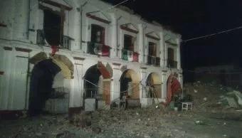
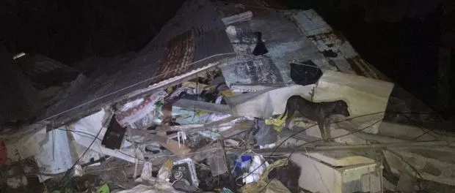
El siguiente sismo más relevante y reciente hasta la fecha fue el que se dio lugar el pasado 19 de septiembre del 2017 con una intensidad de 7.1 grados en la escala de Richter, teniendo origen su epicentro entre Morelos y puebla a menos de 120 km de la ciudad de México, de esta forma aseverando los daños que ya había causado un sismo de mayor magnitud en fechas pasadas, devastando nuevamente las localidades y municipios anteriormente afectados. (4)

Slide 18
CAPITULO II Contextualización de la investigación 2.1.- LOS FENOMENOS NATURALES EN EL SOCONUSCO ESTADISTICAMENTE ENUNCIADO.
Por su ubicación geográfica, la región es propensa a fenómenos naturales, tanto de índole hidrometeorológicos como geológicos.
En el municipio de Acapetahua, la mayoría de las localidades están en zonas vulnerables a inundación, lo que ocasiona problemas año tras año que van desde la interrupción y falta de servicios vitales, como la energía eléctrica, agua potable alimentos y combustible. Dentro del territorio municipal las áreas que no se ven afectadas por las contingencias son de uso agropecuario, por lo que podría ser utilizado para uso habitacional.
En el Soconusco, el municipio de Acapetahua está rodeado de ocho ríos y 15 afluentes, en el plano nacional es el municipio que territorialmente lo atraviesan más ríos, situación no favorable que representa una amenaza.
La precipitación media fluctúa entre los 1,700 mm y los 3,000 mm en periodo de noviembre-abril. La precipitación media va de los 75 mm a 300 mm provocando diversas inundaciones del territorio, las más considerables a últimas fechas han sido las de septiembre de 1998 y octubre del 2005.

Slide 20
La región está clasificada como zona tipo D reconocidas por su alta peligrosidad de riesgos en todo el país, a través de los estudios del subsuelo, las condiciones de las estructuras (edificios) y la sismicidad histórica de la región se puede conocer el alto grado de vulnerabilidad ante los sismos.
El municipio de Tapachula se encuentra ubicado dentro de una de las regiones con más riesgo sísmico en todo el país; sobre todo por la confluencia de la Placa Norteamericana y la de Cocos el municipio de Tapachula es denominada la trinchera mesoamericana.

Slide 22
2.2.- LA GEOLOGIA COMO ESTUDIO ESPECIFICO
Geología La llanura costera en su área no inundable está formada por acarreos de las corrientes de la sierra, de materiales aluviales recientes que se reconocen como sedimentarios.
Las áreas inundables tienen en su geología también formaciones recientes con materiales acumulados y formados en los lagos (lacustres) y en pantanos (Palustre) ubicados en la porción media y norte de su llanura costera en la zona de los lagos que se extienden desdelos límites de la región con la Istmo-Costa hasta el rio Huehuetán. En la porción sur de la región, la geología es predominantemente aluvial en la llanura costera, ya que las áreas cubiertas por lagos son escasas comparadas con las del extremo noroeste dela región del Soconusco.
Existe una formación ígnea intrusiva de granodiorita frente a la zona lacustre de los municipios de Huixtla y Villa Comaltitlán

Slide 23
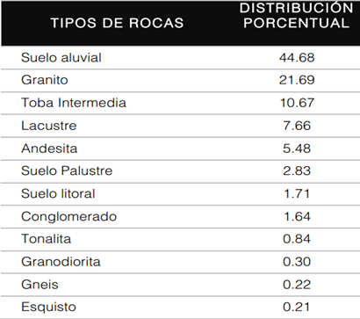
La geología en lo que corresponde a las laderas escarpadas y altas de la Sierra Madre que van desde la frontera con Guatemala hasta la región Istmo Costa, están presentes rocas ígneas intrusivas (granodioritas y tonalitas) que son comunes en la sierra Madre de Chiapas. En la porción cercana al volcán de Tacaná existen rocas ígneas producto del derrame de lava de tipo andesítica y de tobas (arenas) y conglomerados (materiales arrojados en erupciones de diferentes dimensiones) acumuladas por la explosión durante las erupciones volcánicas de la zona. Geológicamente esta porción del estado es una de las de mayor riesgo por volcanismo.
En la sierra en el límite norte de la región se localizan rocas de tipo metamórfico (esquistos y gneiss) que están asociadas a la presencia de vetas minerales en la región.
Los doce tipos de roca que cubren la superficie de la región tienen la siguiente distribución:

Slide 24
2.3.- LA RESILIENCIA ANTE LOS PROCESOS SISMICOS
La resiliencia puede definirse como la habilidad que tiene un sistema y sus componentes para anticipar, amortiguar, adaptar o recuperarse de los efectos de un desastre mayor, de forma oportuna y eficaz. La capacidad de resiliencia debe desarrollarse en las instituciones a todos los niveles y sectores de la sociedad. En muchos casos, la resiliencia reforzada trae consigo múltiples beneficios, contribuyendo a disminuir el número de muertes, lesiones y pérdidas económicas ocasionadas por emergencias relativamente frecuentes al tiempo que se aumenta la resiliencia para enfrentar desastres futuros. Los elementos para desarrollar la resiliencia incluyen los siguientes:

Slide 25
• Evaluación y monitoreo sistemáticos de los riesgos de desastres, la investigación continua para mejorar nuestra comprensión de las causas subyacentes, los sistemas mejorados de alerta y la concientización de los riesgos por parte de la sociedad y de todos los niveles de gobierno.
• Establecimiento de una cultura e incentivos que fomenten la aceptación de responsabilidades de las comunidades, incluyendo el sector privado y organizaciones civiles para la planeación y cooperación en la preparación, respuesta y recuperación.
• Planeación a largo plazo, inversión y fortalecimiento de medidas de mitigación o preventivas como el uso del suelo y otros códigos de zonificación y construcción.
• Cooperación internacional en materia de planeación anticipada y respuesta rápida, así como de investigación y evaluación de los factores de riesgo.

Slide 26
CRONOGRAMA

